Slide 1


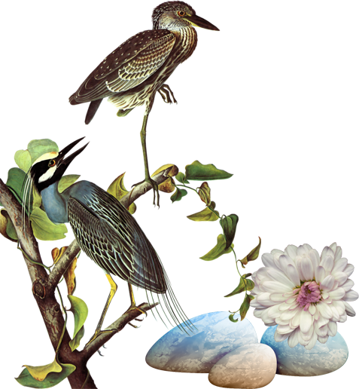

中国古代诗歌散文鉴赏专题四：
品读个性化小传塑造的传奇人物
《方山子传》
《大铁椎传》
《种树郭橐驼传》
古代散文

Slide 2
鉴赏作品的风格
把握文章的主题
完成传主档案
归纳文言现象
目 录

Slide 3
【任务一】
归纳文言现象
元旦假期作业
可参考《世纪金榜》

Slide 4
1. 稍壮，折节读书，欲以此驰骋当世，然终不遇。
【译文】（等到他）年岁稍长，就改变志趣，发奋读书，想以此来驰名当代，但是一直没有被人赏识。

Slide 5
2. 见其所著帽，方耸而高，曰：“此岂古方山冠之遗像乎？”
【译文】人们见他戴的帽子上面方方的且又很高，就说：“这不就是古代乐师戴的方山冠遗留下来的样子吗？”

Slide 6
3. 环堵萧然，而妻子奴婢皆有自得之意。
【译文】他的家里四壁萧条，然而他的妻子儿女奴仆都显出怡然自得的样子。

Slide 7
4. 北平陈子灿省兄河南，与遇宋将军家。
【译文】北平陈子灿到河南去看望他的哥哥，在宋将军家里遇见了大铁椎。

Slide 8
5. 时座上有健啖客，貌甚寝，右胁夹大铁椎，重四五十斤，饮食拱揖不暂去。
【译文】当时座上有个饭量很大的客人，容貌很丑陋，右腋下夹着个大铁椎，有四五十斤重，吃饭以及拱手行礼时，一刻也不放下它。

Slide 9
6. 顷之，贼二十余骑四面集，步行负弓矢从者百许人。
【译文】一会儿，二十多个骑马的强盗从四面聚集过来，徒步行走背着弓箭跟在后面的有一百多人。

Slide 10
7. 橐驼非能使木寿且孳也，能顺木之天，以致其性焉尔。
【译文】我郭橐驼不是能够使树木活得长久而且长得很快，只不过能够顺应树木的天性，来实现其自身的习性罢了。

Slide 11
8.旦视而暮抚，已去而复顾，甚者爪其肤以验其生枯，摇其本以观其疏密，而木之性日以离矣。
【译文】在早晨去看了，在晚上又去摸摸，已经离开了，又回头去看看。更严重的，甚至用指甲划破树皮来观察它是活着还是枯死了，摇晃树根来看它是否栽结实了，这样树木的天性就一天天远去了。

Slide 12
9. 吾小人辍飧饔以劳吏者，且不得暇，又何以蕃吾生而安吾性耶？故病且怠。
【译文】我们这些小百姓停止吃早、晚饭去慰劳那些小吏尚且不得空暇，又怎能使我们繁衍生息，使我们民心安定呢？所以我们既困苦又疲乏。

Slide 13
【任务二】
传主档案

Slide 14
篇目 | 姓名由来 | 身份 | 生平事迹（概述） | 性格特征（细节+归纳）
方山子传
常戴一顶隐士所戴的方形帽子，让人印象深刻
1.少时，使酒好剑射猎，一世豪士；
2.少壮，折节读书，然终不遇；
3.晚年，庵居蔬食，遁于山间，成为隐士。
1.侠义精神；
2.不与世俗同流合污，不慕权贵，不崇尚物质；
3.特立独行，精神独立。
隐士

Slide 15
篇目 | 姓名由来 | 身份 | 生平事迹（概述） | 性格特征（细节+归纳）
大铁椎传
1.健啖，与人罕言语，语类楚声；
2.夜半言讫不见，又忽然出现；
3.月夜，击杀响马贼，以少胜多。
1.沉默寡言，深沉神秘；2.豪爽耿直，自信孤傲；3.行侠仗义，武艺高强；
随身携带
大铁椎
侠士

Slide 16
篇目 | 姓名由来 | 身份 | 生平事迹（概述） | 性格特征（细节+归纳）
种树郭橐驼传
1.对待他人为自己取的绰号，自感“甚善”；
2.以种树为业，颇有成就，他植者窥伺效慕；
3.以植树经验类比政治管理。
1.样貌丑陋，颇有才能；2.勤劳善良；
3.具有生活智慧，能剥开生活的表象，看透本质；
患有伛偻病，背驼
园丁

Slide 17
【任务三】
讨论：三篇传记有何相似之处？

Slide 18
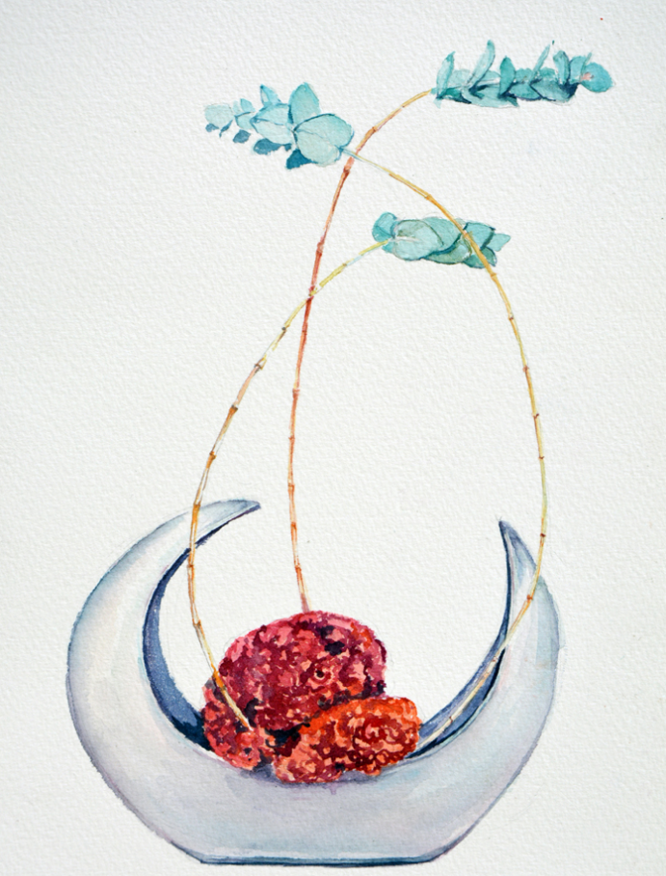
1. 都寄寓了作者的理想：
《方山子传》——归隐，抛弃功名利禄，保持自由的心和独立的精神
《大铁椎传》——对现实不满，呼唤侠客、英雄的出现
《郭橐驼传》——为政不可扰民，顺应自然，让百姓休养生息
魏禧论曰：子房得力士，椎秦皇帝博浪沙中。大铁椎其人欤？天生异人，必有所用之。予读陈同甫《中兴遗传》，豪俊、侠烈、魁奇之士，泯泯然不见功名于世者，又何多也！岂天之生才不必为人用欤？抑用之自有时欤？
——《种树郭橐驼传》

Slide 19
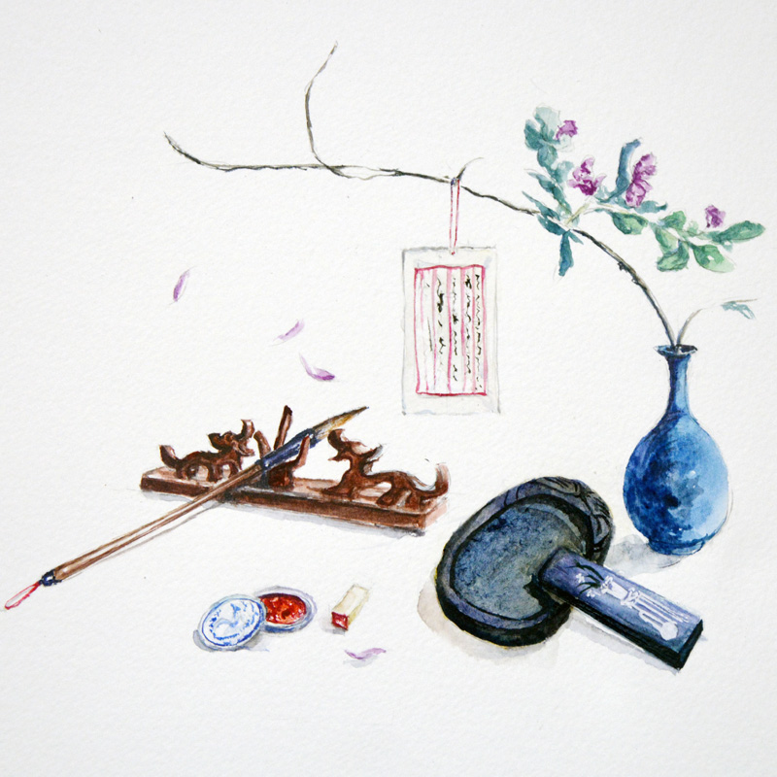
2.都带有讽刺意味：讽刺现实的黑暗、不平现象
3.人物都具有传奇色彩：
颇有才华却佯装癫狂、颇有财富却隐遁的方山子
忽隐忽现、武艺高强的侠义之士大铁椎
看透事理而又低调和善的郭橐驼

Slide 20
4.写作风格都很独特，不同于普通的人物传记：
《方山子传》——记叙性散文
《大铁椎传》——传奇小说
《郭橐驼传》——寓言故事（小故事大道理）

Slide 21
【任务四】
思考：
三篇传记中的传主，你更欣赏哪一个人物？为什么？

Slide 22
方山子：独立人格，洒脱坦然
大铁椎：行侠仗义，豪情壮志
郭橐驼：不卑不亢，具有生活智慧，善于发现事物规律
【小结】：
1.于自己——追求精神独立，选择适合自己的、正确的路。

Slide 23
做自己最想做的事，过自己想过的生活，求得内心安宁，怎么能叫作贱自己？做一个有名的外科医生，一年赚一万英镑，娶一位漂亮的妻子，就是成功？我想，这取决于你如何看待生活的意义，你对社会、对个人的要求。
——毛姆《月亮与六便士》

Slide 24
《未选择的路》
【美】罗伯特·弗罗斯特
黄色的树林里分出两条路，
可惜我不能同时去涉足，
我在那路口久久伫立，
我向着一条路极目望去，
直到它消失在丛林深处。
但我却选了另外一条路，
它荒草萋萋，十分幽寂，
显得更诱人，更美丽；
虽然在这条小路上，
很少留下旅人的足迹。
那天清晨落叶满地，
两条路都未经脚步污染。
啊，留下一条路等改日再见！
但我知道路径延绵无尽头，
恐怕我难以再回返。
也许多少年后在某个地方，
我将轻声叹息把往事回顾：
一片树林里分出两条路——
而我选择了人迹更少的一条，
从此决定了我一生的道路。

Slide 25
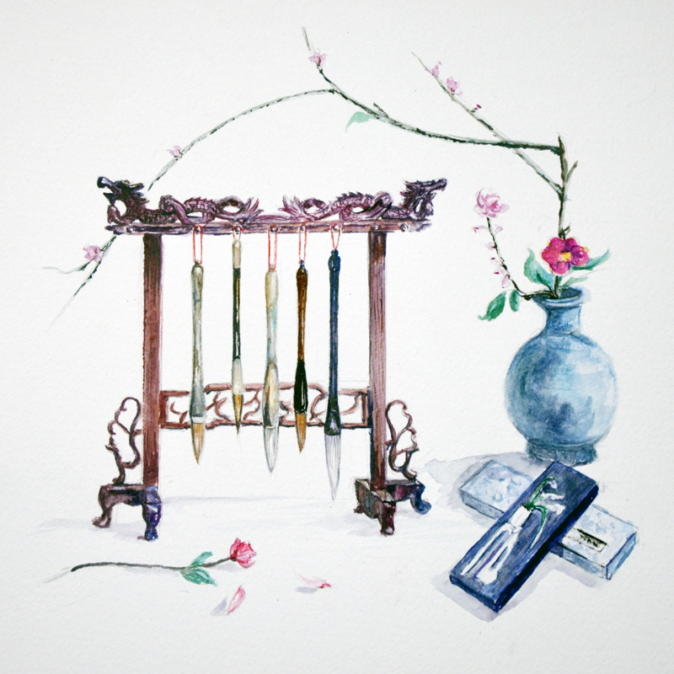
【小结】
1.于他人——不轻易依据一个方面去评价别人

Slide 26
《懒惰和愚蠢》
我从未见过懒惰的人
我见过有个人有时在下午睡觉
在雨天不出门
但他不是个懒惰的人
请在说我胡言乱语之前
想一想
他是个懒惰的人
还是他的行为被我们称为“懒惰”
我从未见过愚蠢的孩子
我见过有个孩子有时做的事我不理解或不按我的吩咐做事情
但他不是愚蠢的孩子
请在你说他愚蠢之前
想一想
他是个愚蠢的孩子
还是他懂的事情与你不一样

Slide 27
《懒惰和愚蠢》
我们说有的人懒惰
另一些人说他们与世无争
我们说有的人愚蠢
另一些人说他学习方法有区别
因此，我得出结论
如果不把事实和意见混为一谈
我们将不再困惑

Slide 28
作业：
《课时作业》

